Slide 1
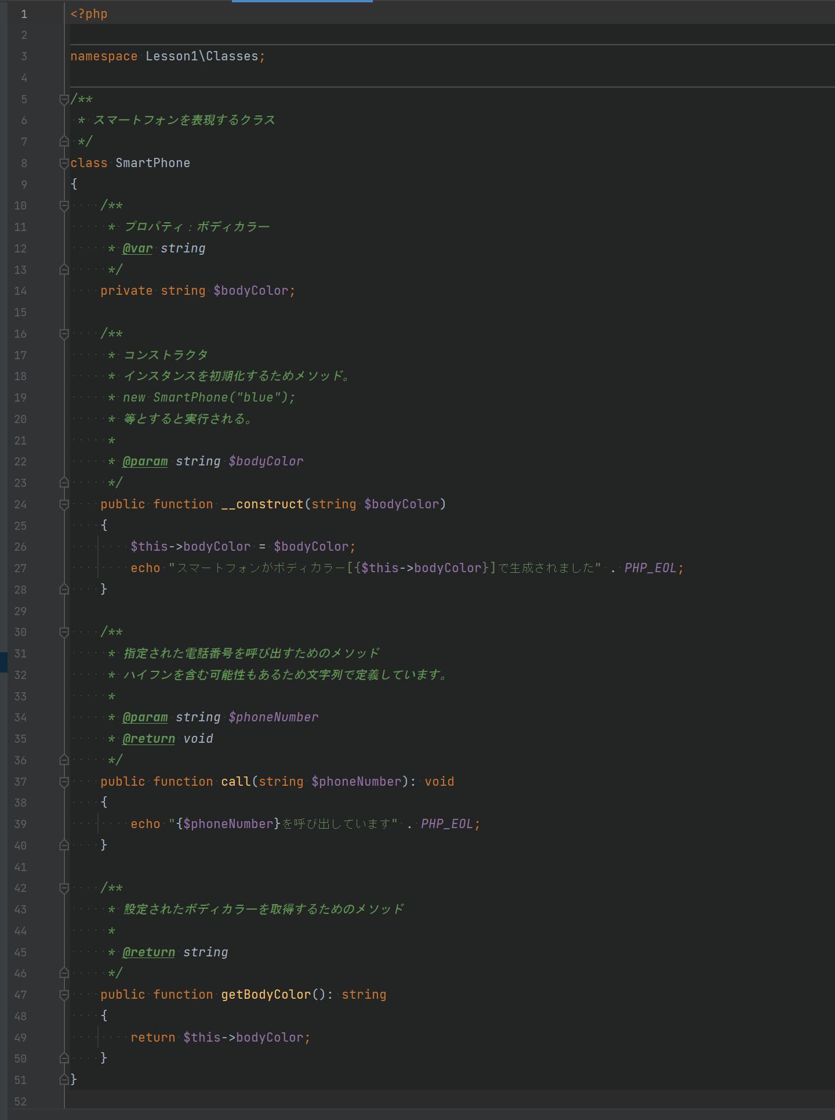
プロパティ
コンストラクタ
メソッド
メソッド

Slide 2


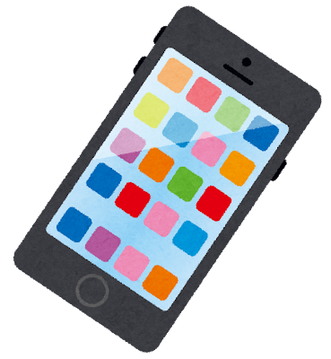
電話番号を持っている
他の電話機を呼び出すことができる
固定電話の性質や機能を引き継ぐ
固定電話の性質や機能を備え
インターネットやカメラの機能を追加
ガラケーの性質や機能を引き継ぐ
固定電話やガラケーの性質や機能を備え
様々なアプリを利用できる機能を追加

Slide 3
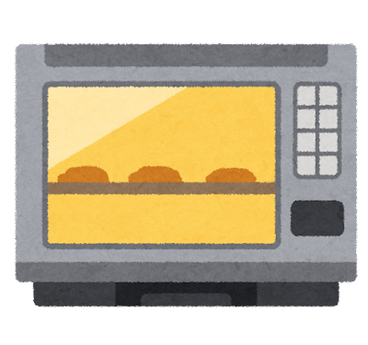
電話番号を持っている
他の電話機を呼び出すことができる
固定電話の性質や機能を引き継ぐ
固定電話の性質や機能を備え
インターネットやカメラの機能を追加
ガラケーの性質や機能を引き継ぐ
固定電話やガラケーの性質や機能を備え料理を温める機能を追加

Slide 4

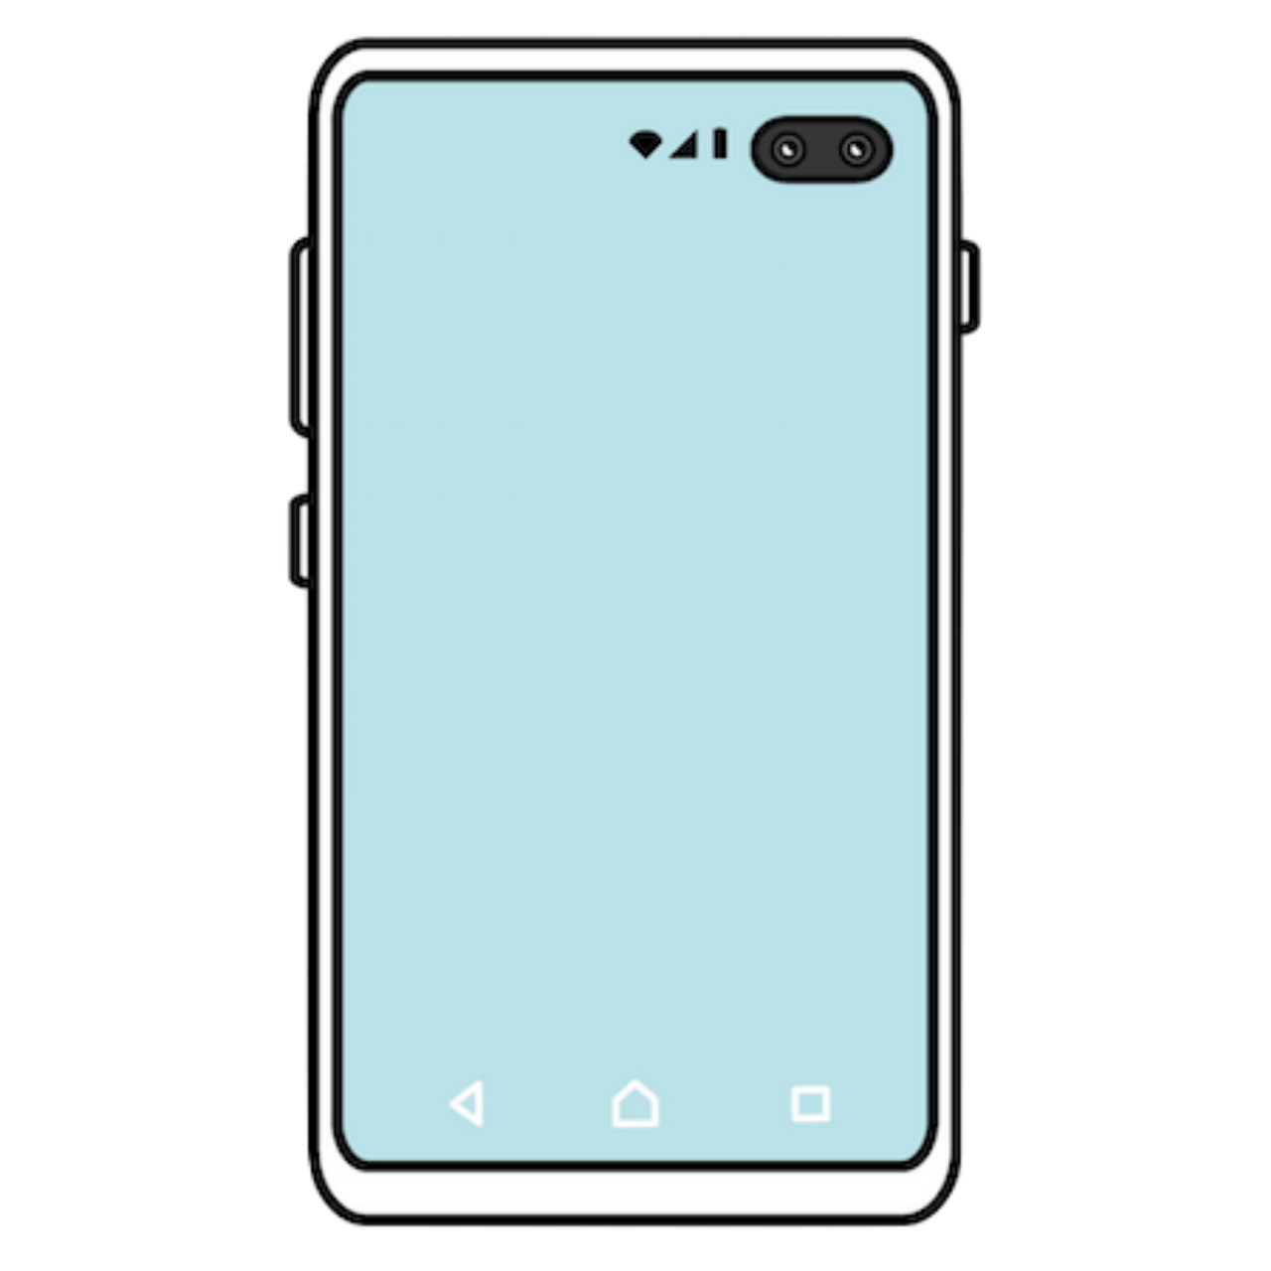
抽象クラス：スマートフォン
下記メソッドを定義
・OSを取得する抽象メソッド
・指定された電話番号を呼び出すメソッド
OSを取得する
メソッドをオーバーライド
「iOS」を返却する
OSを取得する
メソッドをオーバーライド
「Android」を返却する
iPhone
Android

Slide 5
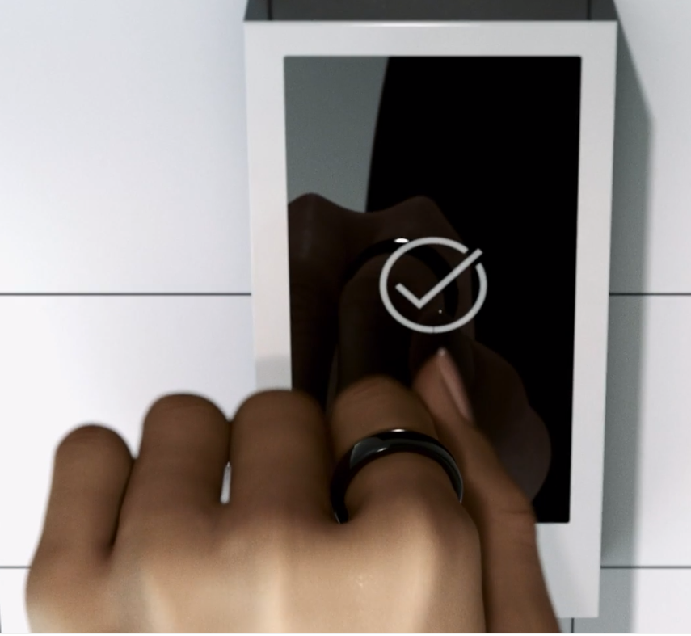



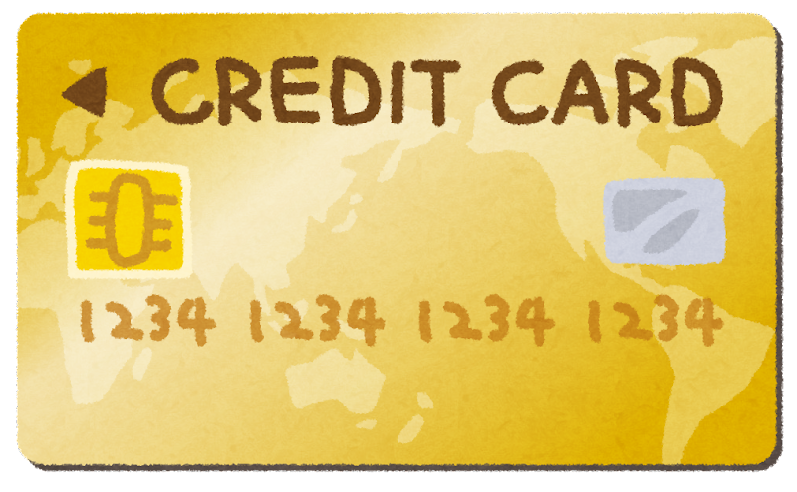
NFC

Slide 6
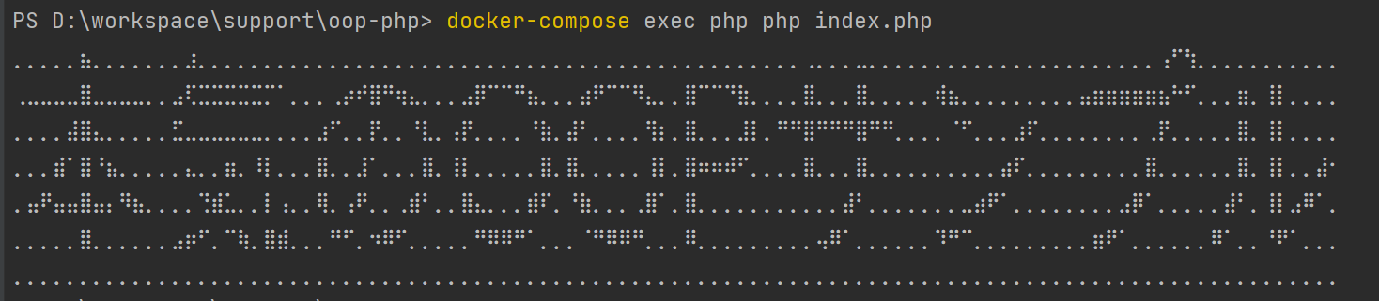

Slide 7
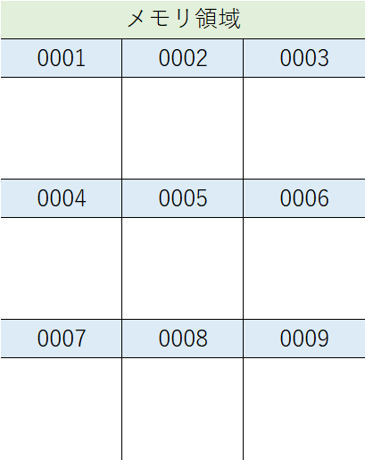
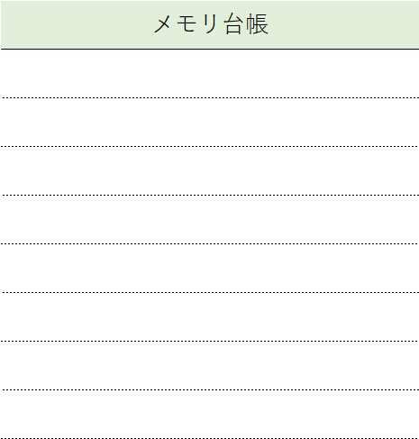
// 変数に値を代入
$name = ‘saburo’;
メモリの管理
$name: #0001 を利用
‘saburo’
メモリ領域に
保存される
保存された
IDを管理

Slide 8
// $name を利用して $nickNameに代入
$nickName = $name;
メモリの管理
$name: #0001 を利用
$nickName: #0002 を利用
‘saburo’
‘saburo’
値が複製されて
メモリに保存される
保存された
IDを管理

Slide 9
// $name を利用して $nickNameに参照渡しで代入
$nickName =& $name;
メモリの管理
$name: #0001 を利用
$nickName: #0001 を利用
‘saburo’
$name, $nickNameともに
メモリ領域上の同じIDを指す
$nameと同じIDの
メモリに保存される
保存された
IDを管理

